Slide 1
Napjaink háttértárolói
Készítette: Berkes András
Tanára: Béresné Gyenes Anna
Eötvös Loránd SZKI
Bp., XX. Török Flóris u. 89.

Slide 2
Napjaink háttértárolói
Bemeneti
CPU
Kimeneti
CU
ALU
Memória
Háttértárak
Ki és bemeneti
A háttértár olyan számítógépes hardverelem, mely nagy mennyiségű adatot képes tárolni, és azokat a számítógép kikapcsolása után is megőrzi.
Napjainkban mágneses, optikai, valamint elektronikus háttértárakat használunk.

Slide 3
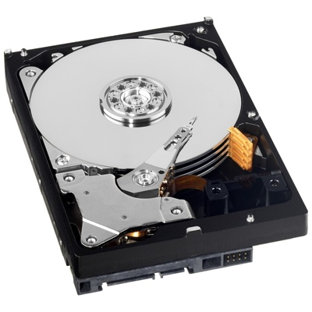
Mágneses háttértárak Merevlemez (winchester)
Működési elv: az adathordozó felületén lévő
mágneses réteg kétállapotú jeleket rögzít.
A merevlemez tár a winchester (HDD: Hard Disk Drive) a számítógép belsejébe fixen beépítve működik. Mivel a merevlemezen tárolt adatok mindig rendelkezésünkre állnak, itt tároljuk a napi munkánkhoz szükséges programokat és adatokat.
Érdekesség: Az első merevlemezt az IBM angliai Winchester városa mellett található Hursley-parki laboratóriumában fejlesztették ki, ezért kapta a winchester nevet.

Slide 4
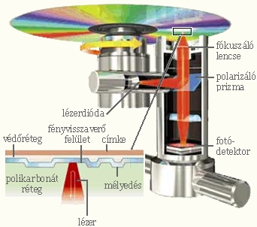
Optikai háttértárak CD-R,CD-RW
Működési elv: Az adatok tárolása a lemez felületébe égetett vagy
apró lyukacskák (pits) segítségével történik. Ezek a lyukacskák (pits) a
lemez közepéből kiinduló spirál mentén kerülnek elhelyezésre.
Archivált dokumentumok, képek, módosítást nem igénylő programok tárolására ideális adathordozó a CD (Compact Disk)
A CD-R egyszer írható , míg a CD-RW többször is
Alapértelmezésben 650 MByte-nyi anyagot tartalmazó számítógépes CD.
Előnye: sok adatot lehet vele egy igen kicsi helyre összezsúfolni és igen könnyedén továbbítani.
Hátránya: karcolódás miatti-adatvesztés
Főbb felhasználási területe: óriási változatlan adathalmazok, lexikonok, törvénytárak, telefonkönyvek, program-installációs csomagok tárolása
A 80 perces audió-CD-nek megfelelő méret: 700 MByte. A 99 perces audió-CD-nek megfelelő méret: 800 Mbyte.

Slide 5
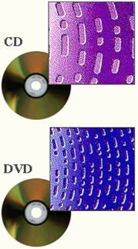
Optikai háttértárak DVD = Digital Video Disk vagy Digital Versatile Disk
1 OLDALAS 1 RÉTEGŰ DVD 4.7 GByte-os
1 OLDALAS 2 RÉTEGŰ DVD 8,54 Gbyte-os
2 OLDALAS 1 RÉTEGŰ DVD 9,4 Gbyte-os
2 OLDALAS 2 RÉTEGŰ DVD 17,08 Gbyte-os
Előnye: a DVD, amely a CD kapacitásának többszörösére képes. Filmek jó minőségű, több nyelvű hanggal együtt történő tárolására kiválóan alkalmas, akár egy kétórás terjedelmű film is elfér egy DVD-n.
Hátránya: karcolódás miatti-adatvesztés

Slide 6
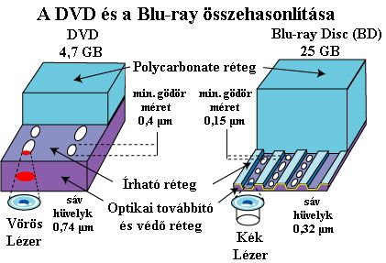
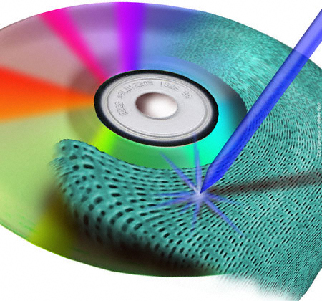
Optikai háttértárak Blu-ray
A Blu-ray lemez a DVD-nél 5-ször több, 25 (illetve a duplarétegű 50) GB adat tárolására képes.
hagyományos DVD lemezek továbbfejlesztett változata. Lényege, hogy amíg a szabványos DVD lemezek olvasására 650 nanométer hullámhosszúságú vörös fényű lézert használnak, addig ezeket a lemezeket 405 nm hullámhosszú ibolya színű lézer fénnyel lehet írni/olvasni. Így az információ tárolásra szolgáló lyukacskák (pits) és a nyomok (tracks) közti távolság 0,32 µm-re csökkent. Ez adattároláskor közelítőleg 10-szer nagyobb adatsűrűséget jelent

Slide 7
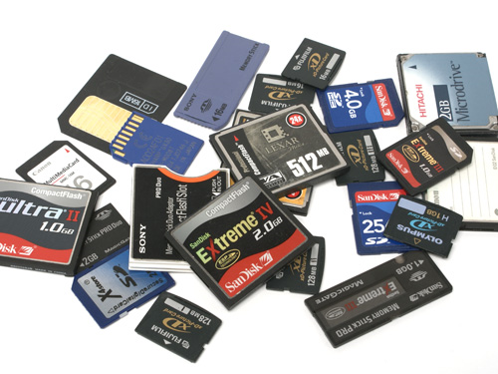
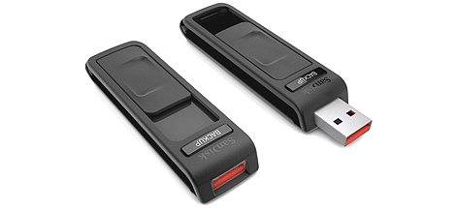
Elektronikus háttértárak
Flash memória:
Gyors,törölhető és újraírható memória,mely félvezető alapú. Ez a fajta memória elektronikus elven működik,ami azt jelenti,hogy az adatokat áram ellátás nélkül is tárolja.
Pendrive
Memória kártyák
Előnyük, a kis helyigény, valamint nem tartalmaznak forgó, mozgó alkatrészeket, melyek meghibásodhatnának, fizikai sérülésekkel szembeni ellenállóság,újraírhatóság .
Hátrányuk, az adatok írásának és olvasásának viszonylagos lassúsága (a többi háttértárhoz képest).

Slide 8
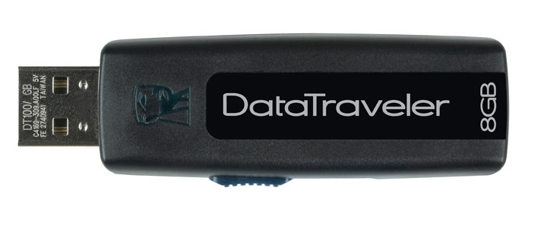
Elektronikus háttértárak Pendrive
A pendrive egy parányi nyomtatott áramkört tartalmaz, a ráerősített fémcsatlakozóval, általában egy műanyag tokba téve.
A csatlakozója a személyi számítógépeken elterjedt „A típusú” USB csatlakozó.
Önálló áramforrásuk csak akkor van, ha egyéb szolgáltatással is rendelkeznek, például adatmennyiség-kijelzés vagy MP3-zenelejátszás, diktafon funkció.
Tárolási kapacitásuk 64 MB-tól 128 GB-ig elterjed. Ez a fajta memória képes 10 évig is megőrizni az adatokat. Önállóan nem képes adatcserére, csatolni kell személyi számítógéphez.

Slide 9
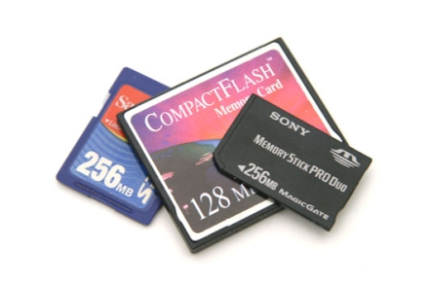
Elektronikus háttértárak Memóriakártyák
A memóriakártyák manapság nagyon jelentős adattároló eszközzé váltak. A méretük kicsi, de a kapacitásuk igen nagy. A memóriakártyák elektronikusan írható és olvasható adattárolók.
A memóriakártyák a fényképezőgépek számára is nélkülözhetetlen tartozékok.
A legelterjedtebb memóriakártya típusok:
Multi Media Card(MMC) és a Secure Digital(SD)
Működésben abban térnek el egymástól,hogy az MMC kódolatlanul tárolja az adatokat az SD pedig biztonságosan.
XD Pricture Card
A FujiFilm és az Olympus által készített kártya típus. Egyik legkisebb memóriakártya típus. Mostanság 16MB és 2 GB-os kapacitás között keresgélhetünk. A kismérete a Smart kártyákhoz hasonlóan a vezérlőegység kihagyásával érhető el.

Slide 10
Napjaink háttértárolói
A mai számítógépek :
- digitálisak, azaz számokkal dolgoznak,
- minden adatot (kép, hang, egyéb) számokká alakítva kapnak meg, így számokat dolgoznak fel és azokat kell, hogy eltárolják.
Napjaink tároló eszközei különböző(mechanikai, mágneses, elektronikus és optikai) elveken tárolják az adatokat.
Mágneses: A merevlemez tár ( a Winchester)
Optikai: CD / DVD / Blu-Ray
Elektronikus: pendrive, memória kártyák
Felhasznált források: http://hu.wikipedia.org/wiki/Háttértár
http://rendszerinformatika.com/Table/Flash-memoria/ (Nagy Erzsébet)
Google képek

